Slide 1
Forr sikli

Slide 2

Maʼlumotlar oqimini boshqarish. Sikllar
Python dasturlash tilidagi for sikli iteratsiya boʻladigan obyektlar yoki ketma-ketliklar(roʻyxat, qator, satr)ni iteratsiya qilish uchun ishlatiladi. Ketma-ketlik boʻyicha iteratsiya qilish jarayoni traversiya deb ataladi.
Bu yerdagi qiymat nomli oʻzgaruvchi har bir iterasiyada ketma-ketlik ichidagi elementning qiymatini oladi. Sikl ketma-ketlikdagi oxirgi elementga yetgancha davom etadi. for siklining asosiy kod bloki indentatsiya yordamida qolgan kodlardan ajratib yoziladi.

Slide 3
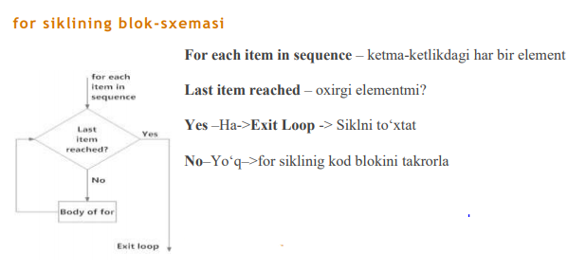

Slide 4


in dan keyin yoki royxat yoki string berishimiz kerak. Sonlar berib bolmaydi

Slide 5
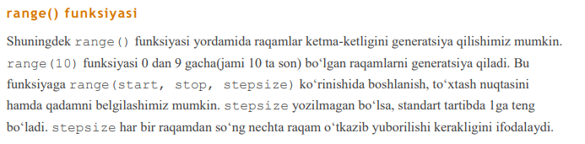


Slide 6
range() – funksiyasini sikl nechchi marta aylanishi kerakligini aniqlash uchun ishlatamiz. Ro’yxat yoki stringdan foydalanmasak biz range() dan foydalanamiz.

Slide 7


Ekranga nima chiqadi

Slide 8
1. Ekranga 15 marta “Salom Dunyo” so’zini chiqaring
2. 0 dan 20 gacha bo’lgan sonlarni ekranga chiqaring. 20 chiqmasin
3. 1 dan 10 gacha sonlarni ekranga chiqaring. 10 chiqmasin
4. 1 dan 10 gacha sonlarni ekranga chiqaring. 10 chiqsin

Slide 9

Toq sonlarni chiqarish
Juft sonlarni chiqarish ?

Slide 10
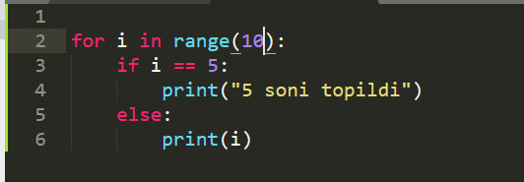
Sikl ichidan shart operatorlari

Slide 11
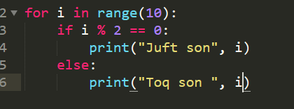
Natija nima chiqadi?

Slide 12
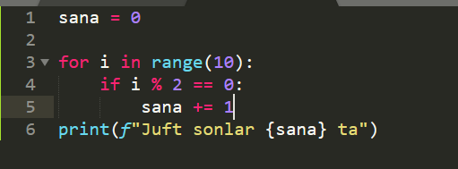
Nechta juft son borlgini aniqlash
1 va 20 sonlari orasida nechta juft son bor?

Slide 13
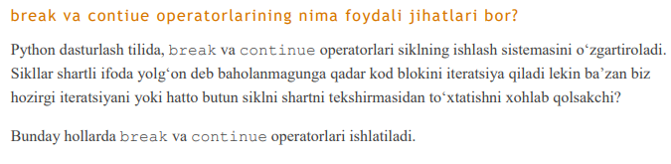
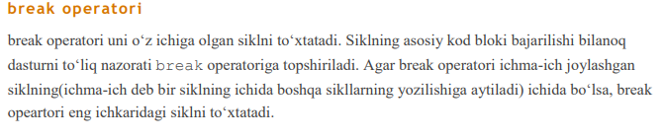
BREAK VA CONTiNUE

Slide 14
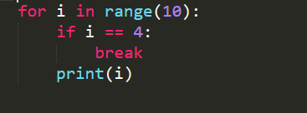

Slide 15
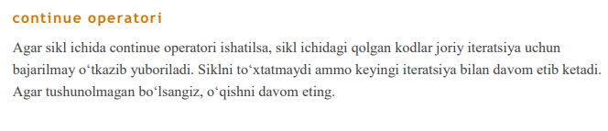
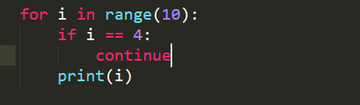
Continue operatori

Slide 16
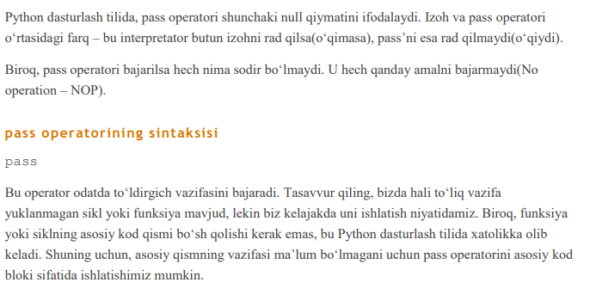
Pass operatori

Slide 17
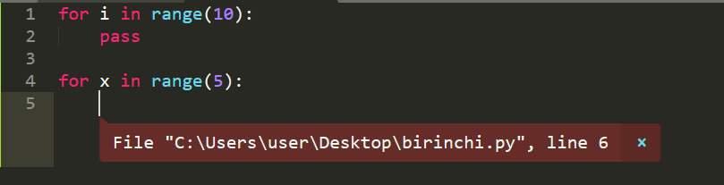

Slide 18
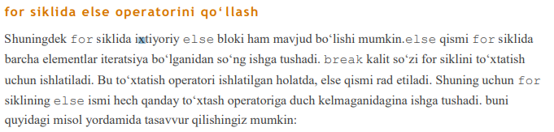


Slide 19
